Slide 1
1.1 离散时间信号—序列
序列的运算
几种常用序列
序列的周期性
用单位抽样序列来表示任意序列
序列的能量

Slide 2
1.1 离散时间信号—常用序列
    1、单位抽样序列
    2、单位阶跃序列
    3、矩形序列
    4、实指数序列
    5、正弦序列
    6、复指数序列
注：课本上“正弦序列” 在“复指数序列”的后面

Slide 3

1.1 离散时间信号—常用序列
1、单位抽样序列(单位冲激)
δ(n)
1
离散
n
0
δ(t)
δ(t)
1/τ
(1)
连续
t
t
0
τ
0

Slide 4
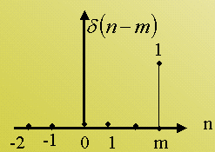
1.1 离散时间信号—常用序列

Slide 5

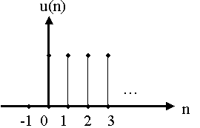
1.1 离散时间信号—常用序列
2、单位阶跃序列u(n)
u(t)
1
t
0

Slide 6
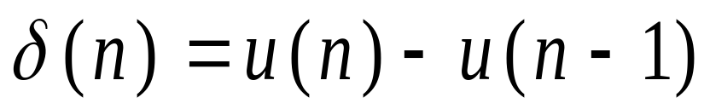
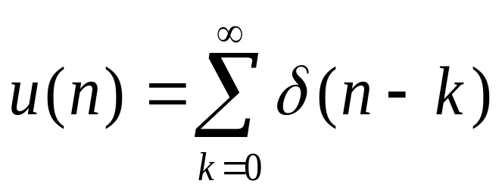
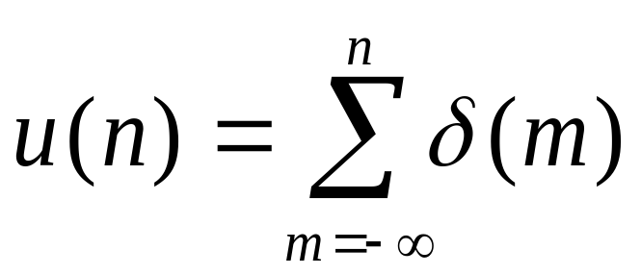
1.1 离散时间信号—常用序列
δ(n)与u(n)之间的关系
令n-k=m，有

Slide 7


1.1 离散时间信号—常用序列
3、矩形序列
R₄(n)
N为矩形序列的长度
n
0
1
2
3
注意：矩形序列是有限长序列，而单位阶跃序列是无限长序列

Slide 8
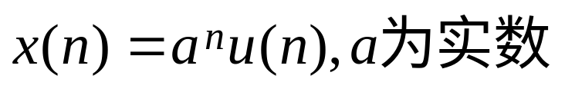

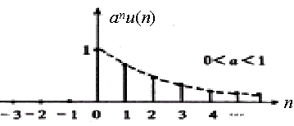

1.1 离散时间信号—常用序列
4、实指数序列
实指数序列是在单位阶跃序列u(n)上乘以系数
a<-1或-1<a<0,序列的幅值摆动
a>1
-1<a<0
a<-1
n
0
n
n
0
0

Slide 9
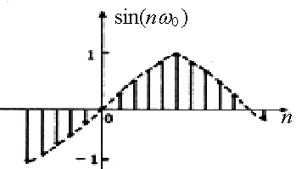
1.1 离散时间信号—常用序列
5、正弦序列
其中，ω₀为数字频率，单位为弧度,φ是正弦序列的初相位。
注：余弦函数仅与正弦函数的初相位不同，称为正弦函数/序列

Slide 10
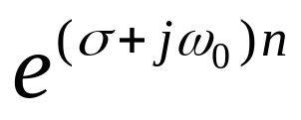
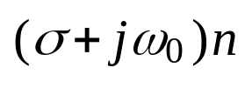


1.1 离散时间信号—常用序列
6、复指数序列
复指数序列是底数为e，指数为复数 的序列。
将复指数序列展开：
复指数序列是实部和虚部都是指数型的正弦序列。

Slide 11
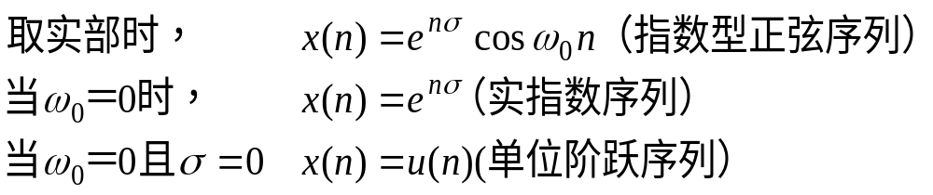
1.1 离散时间信号—常用序列
实际存在的信号都是实数信号，为什么要研究复指数序列？
复指数序列可以表示任意的序列。
以后，x(n)均是指复数序列。

Slide 12
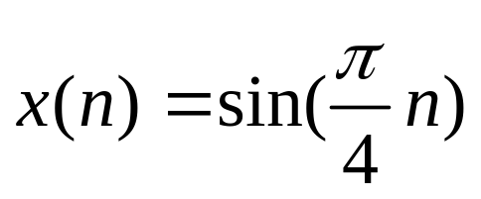
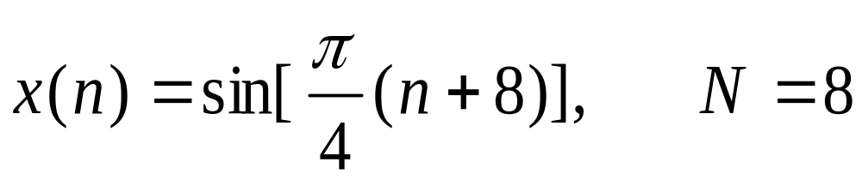
1.1 离散时间信号—序列周期性
1、定义：
如果存在一个最小的正整数N，满足x(n)=x(n +N)，则序列x(n)为周期性序列，N为最小周期。
即：对整个序列，每N个序列值完全重复一次
例：

Slide 13
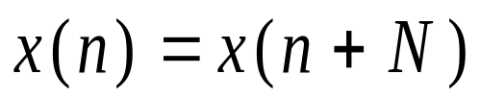

1.1 离散时间信号—序列周期性
2、正弦序列的周期性
已知正弦序列
现求x(n+N)
要使其具有周期性，则有

Slide 14
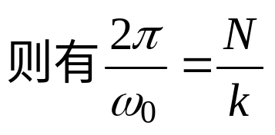
1.1 离散时间信号—序列周期性
3、周期性的判别及周期的计算：
1）N/k为互素的整数时， x(n)的周期为N.
若x(n)由模拟的正弦信号采样而来，表示每k个模拟周期内采样了N个序列值。
2）N/k为无理数时，x(n)没有周期性。

Slide 15
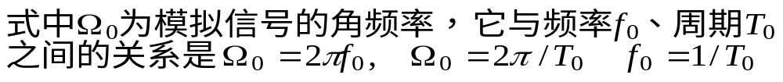

1.1 离散时间信号—序列周期性
4、正弦模拟信号的周期与正弦序列周期之间的关系
设正弦模拟信号x(t)为
对x(t)以T为周期采样，得序列x(n)

Slide 16
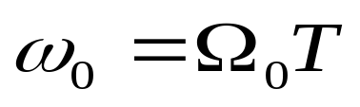
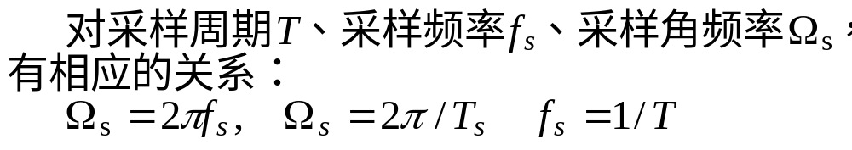
1.1 离散时间信号—序列周期性
所以，数字频率与模拟频率之间的关系：
数字频率的含义之一是：表示模拟信号在一个采样周期内变化的角度。

Slide 17
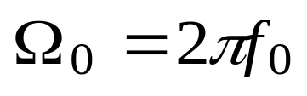
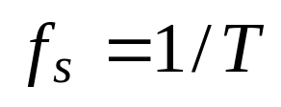
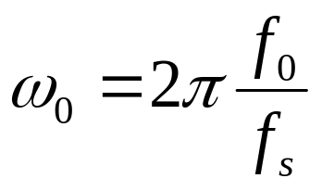
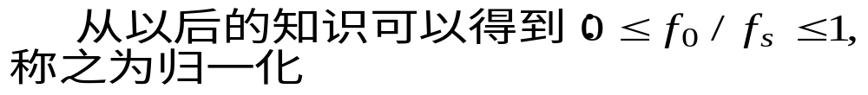

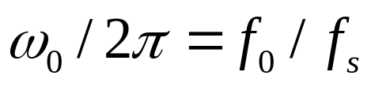
1.1 离散时间信号—序列周期性
为了得到数字频率更多的含义：将
和 代入
数字频率的含义之二是：表示模拟信号的频率对采样频率归一化的2*pi倍。
由于2*pi为常数，绘图时，一般只画出 的形式

Slide 18
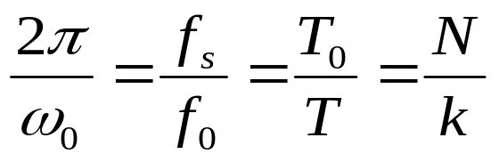
1.1 离散时间信号—序列周期性
当x(n)为周期序列时，由
当采样频率是模拟频率的有理数倍时，
或模拟周期是采样周期的有理数倍时，
由x(t)经T周期采样得到的序列x(n）是周期序列否则，就不是周期序列。
?? 正弦模拟信号采样后一定是周期序列?

Slide 19
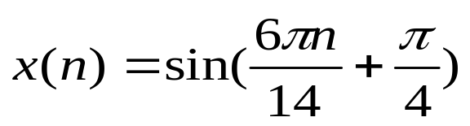
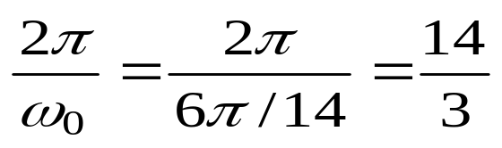
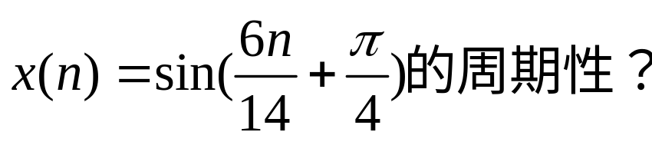
1.1 离散时间信号—序列周期性
例7：已知 ，求其周期性？
解：
所以序列x(n)的周期为14。
序列的周期性与它的初相位有关吗？

Slide 20
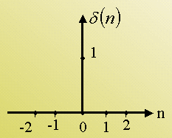
1.1 离散时间信号—序列分解
1、单位抽样序列(单位冲激)
在m处的任意幅度x(m)的序列：

Slide 21
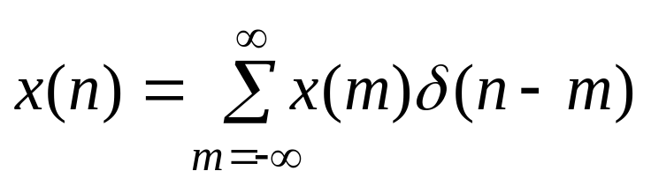

1.1 离散时间信号—序列分解
2、用单位抽样序列来表示任意序列x(n)
任意序列都可以用 移位加权和表示。
思考:
分解的好处？

Slide 22
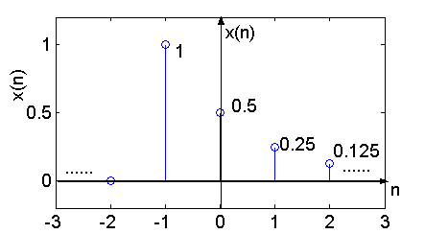
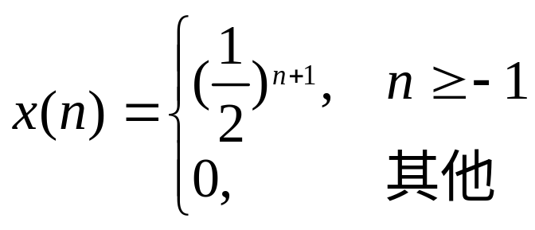
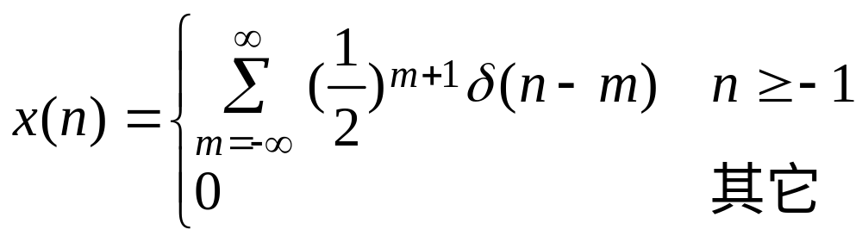
1.1 离散时间信号—序列分解

Slide 23
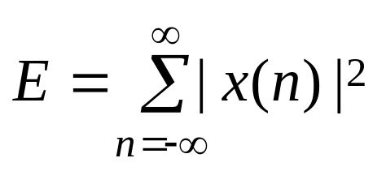
1.1 离散时间信号—序列能量
序列x(n)的能量E定义为序列各抽样值的平方和，即

